Slide 1



Task 5 Report
Virtual Internship
Experience

Slide 2

1
Soal
1
2
Hasil
3
Report
4
Kesimpulan

Slide 3

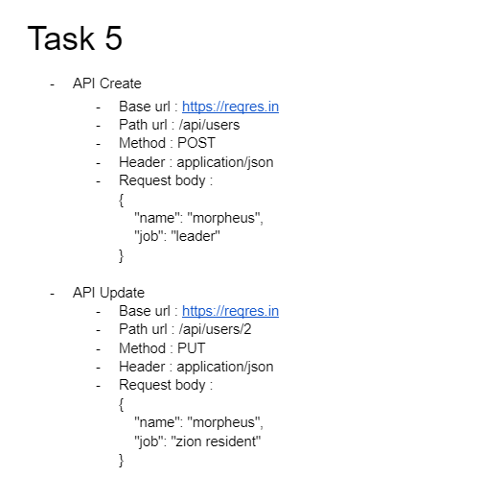
1. Soal
Task yang akan dikerjakan :
Buat scenario test untuk integration test dari 2 API tersebut dan implementasikan ke dalam k6 serta tambahkan assertion dari tiap test yang dilakukan dalam 1 file test
Buat scenario test untuk menguji performance dari 2 API tersebut dengan total 1000 virtual user, 3500 iterasi dan batas maksimum toleransi response APInya 2 second serta tambahkan assertion dari tiap test yang dilakukan dalam 1 file test
Generate report dalam bentuk HTML dari soal no. 2 untuk mendapatkan visualisasi dari performance test yang dilakukan

Slide 4
2. Hasil
Hasil: link drive
https://drive.google.com/drive/folders/1GO7Ev7fYdPgraJRGRCCejHtVpfj8KoLX?usp=share_link

Slide 5
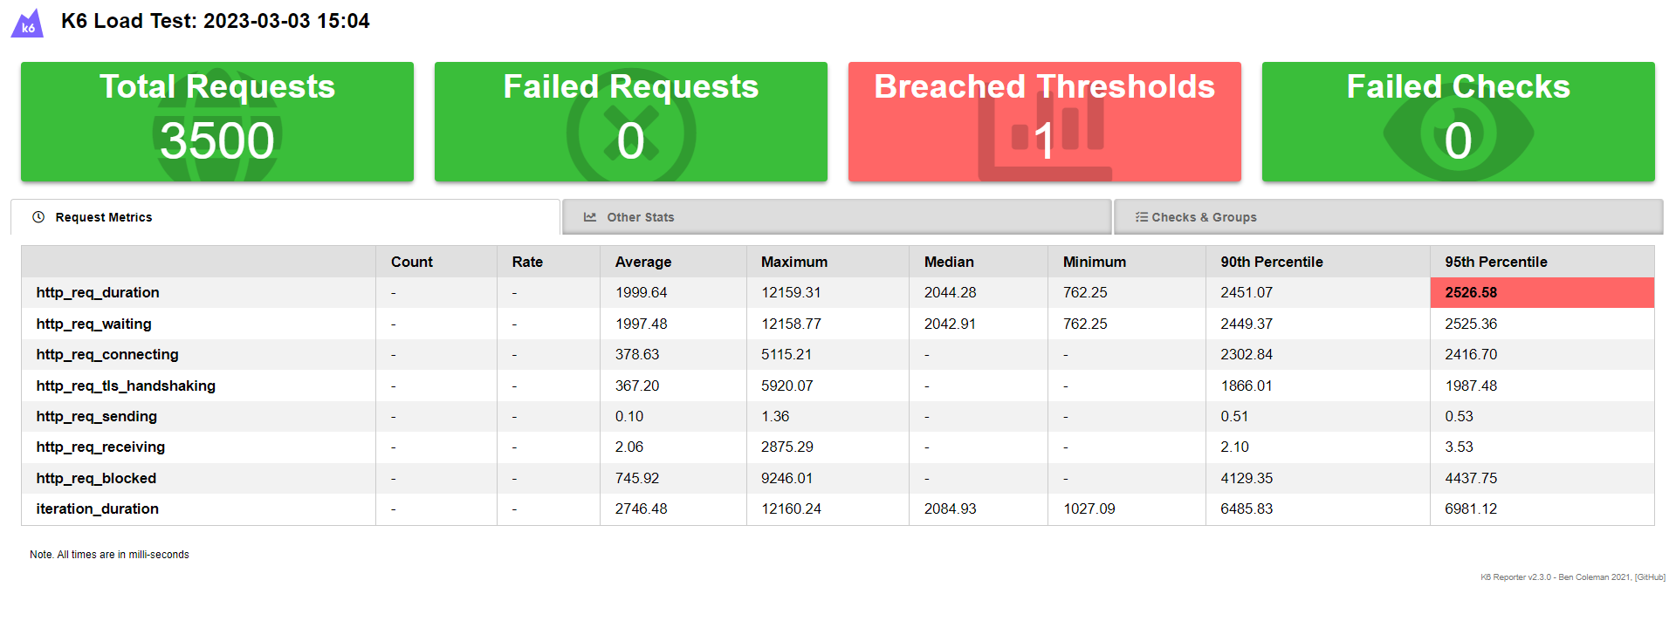
3. Report HTTP_Post
Total request sebanyak 3500 request, rata-rata waktu total yang dibutuhkan server untuk memproses permintaan dan merespons adalah 1.9 detik, 95% requestnya diatas 200ms yaitu 2526.58ms,

Slide 6
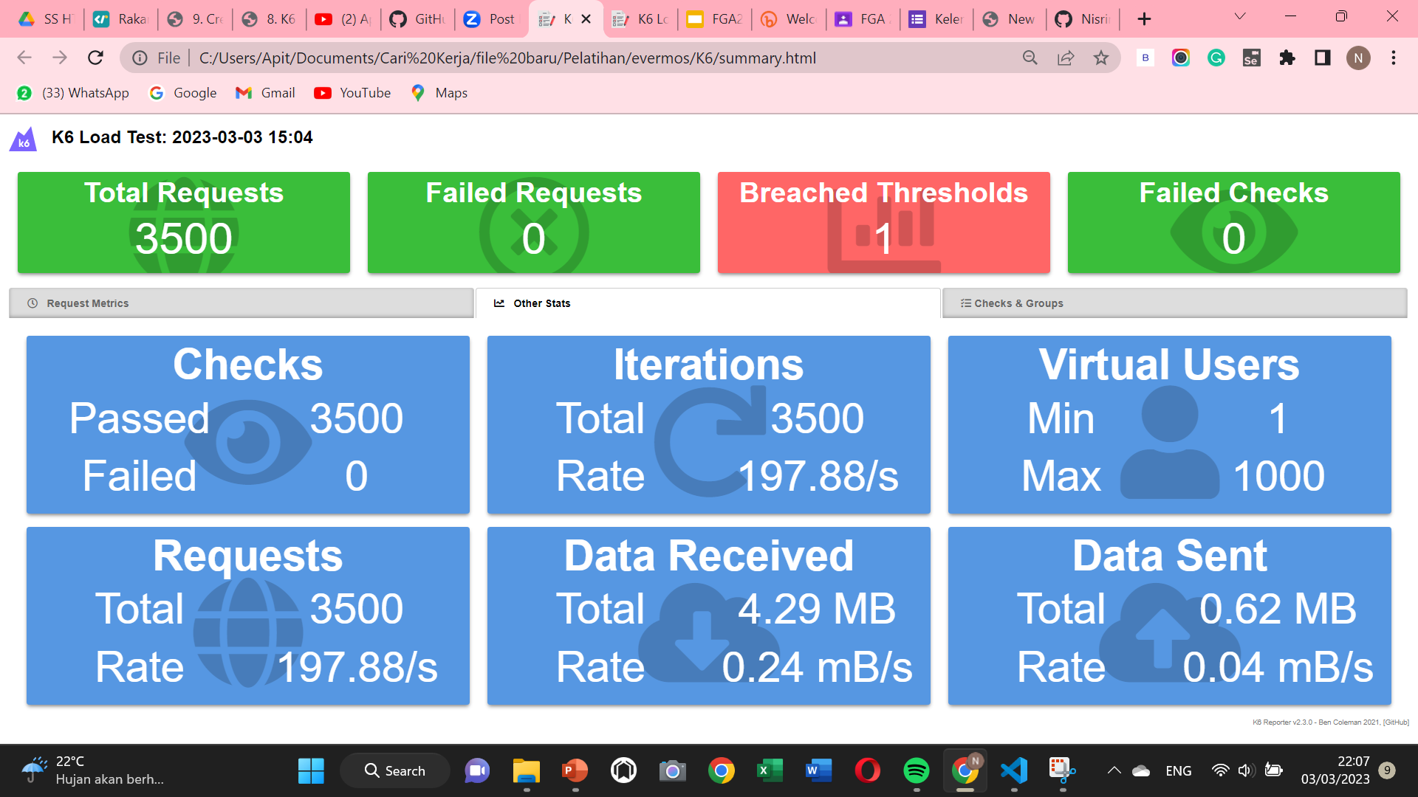
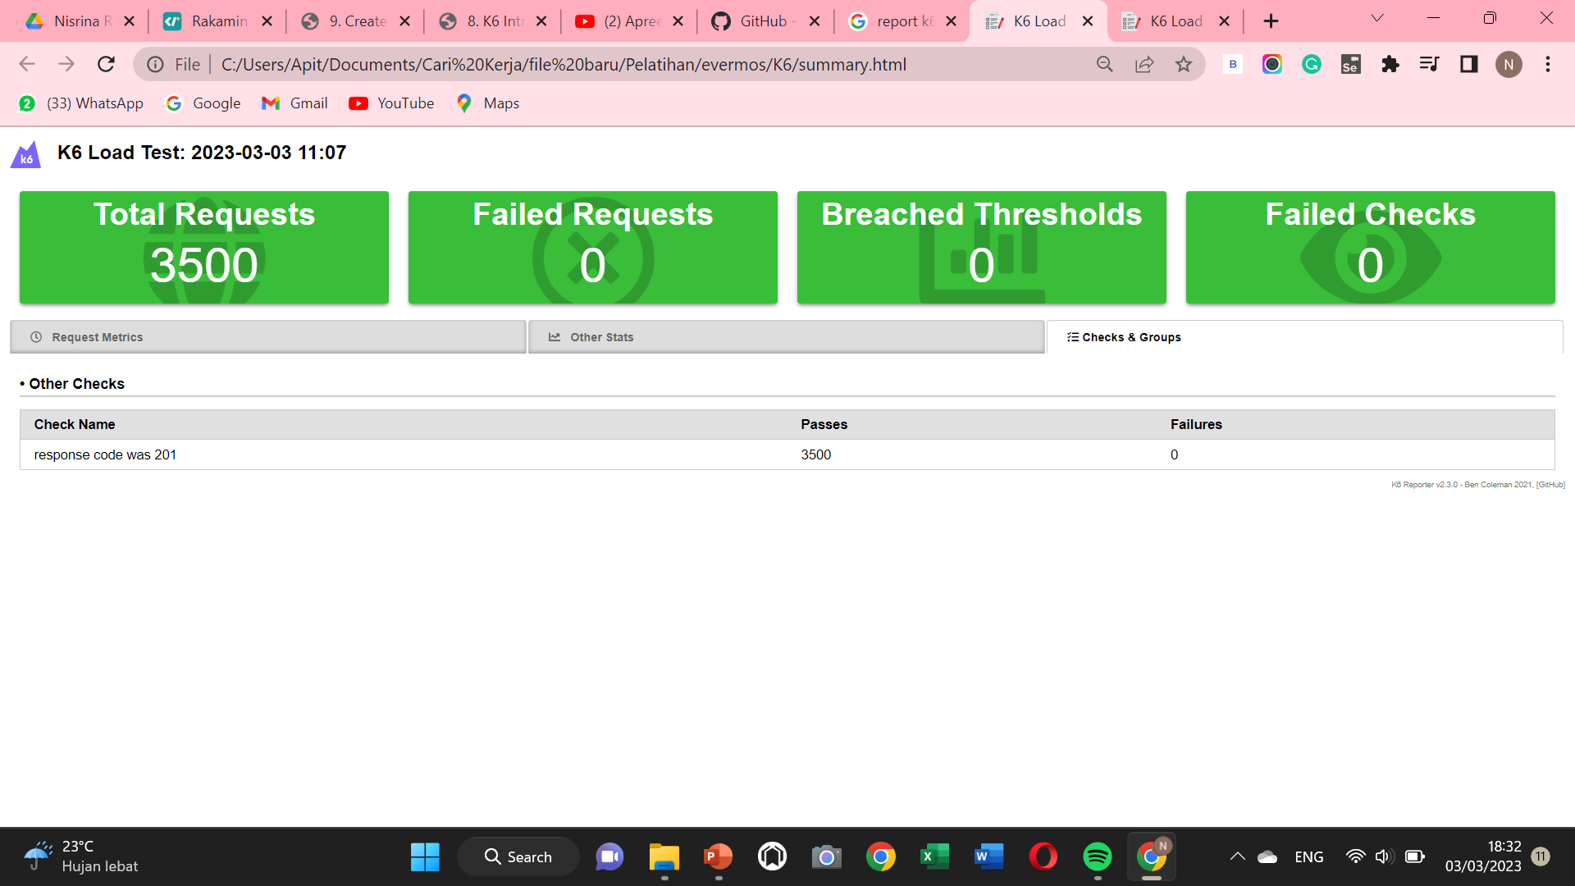
3. Report HTTP_Post
Sebanyak 3500 request passed dengan kecepatan dibawah 197.88/s, 3500 iterasi dengan virtual usernya minimal 1 dan maksimal 1000, Menerima data sebesar 4,29 MB dengan kecepatan 0.37mB/s, Mengirim data sebesar 0.62MB dengan kecepatan 0.04mB/s
Check : memeriksa memvalidasi bahwa sistem merespons dengan konten yang diharapkan. Misalnya, pemeriksaan dapat memvalidasi bahwa permintaan POST memiliki response.status == 201, atau isi dari ukuran tertentu

Slide 7
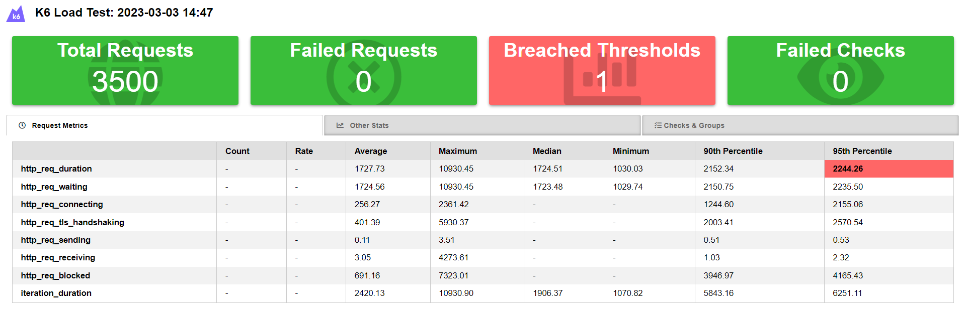
3. Report HTTP_PUT
Total request sebanyak 3500 request, rata-rata waktu total yang dibutuhkan server untuk memproses permintaan dan merespons adalah 1.7 detik, 95% requestnya diatas 200ms yaitu 224.426ms,

Slide 8
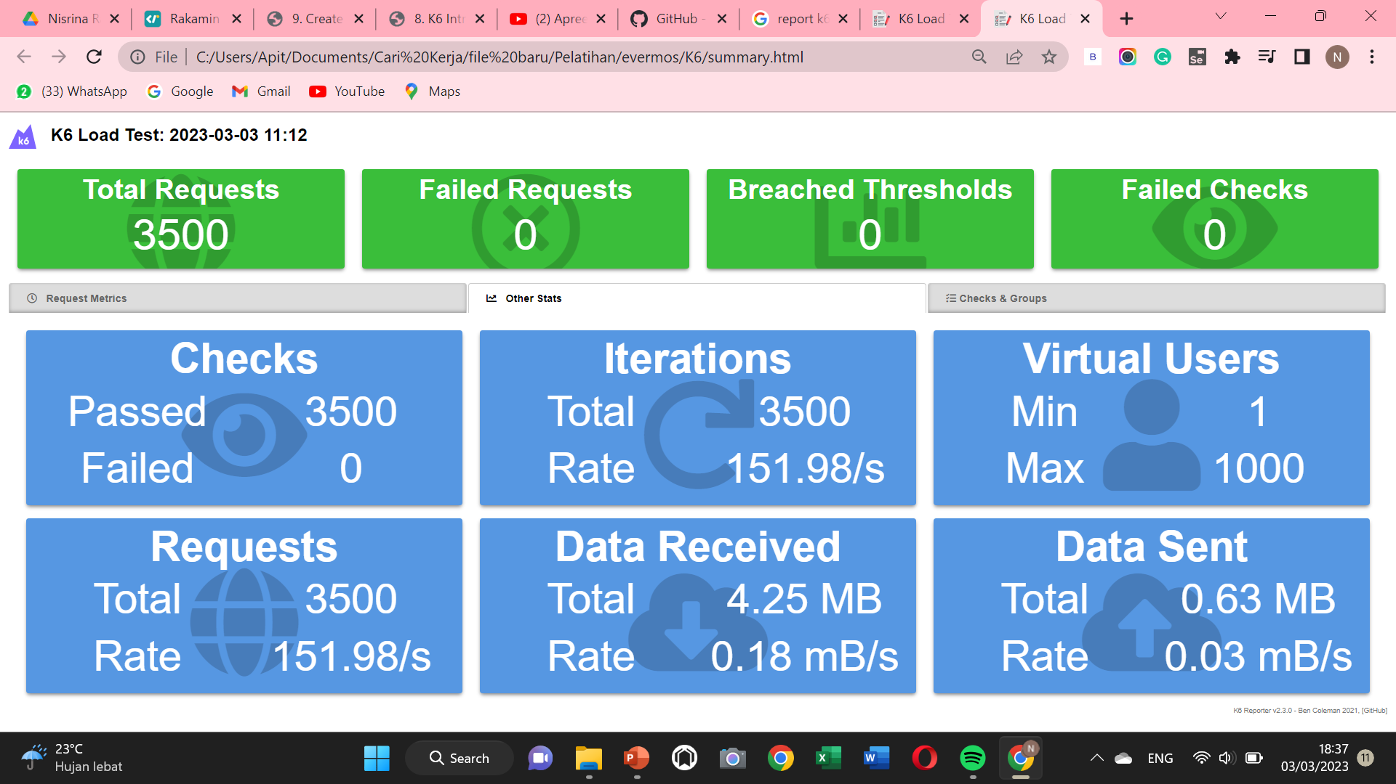
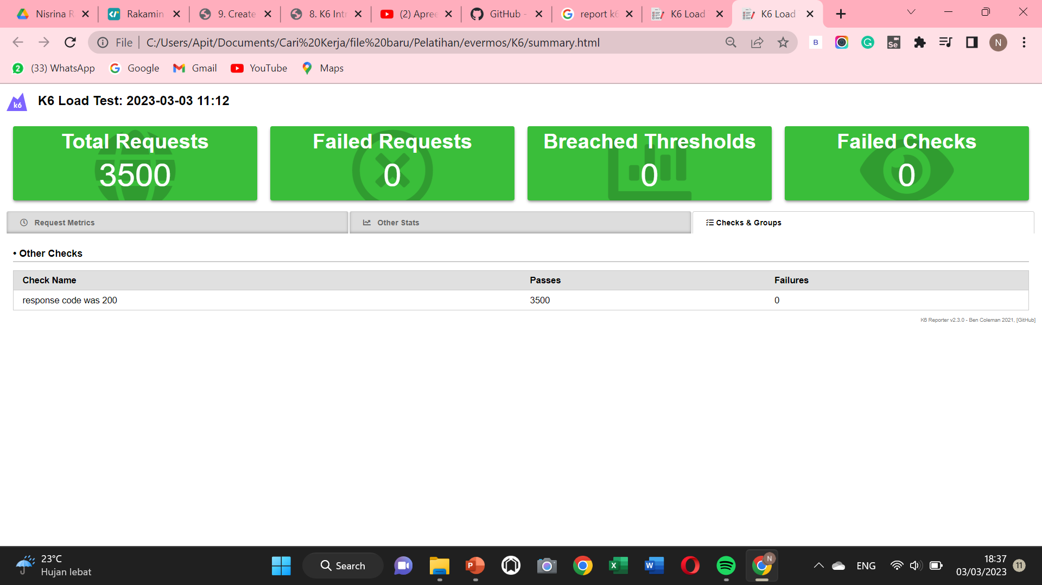
3. Report HTTP_PUT
Sebanyak 3500 request passed dengan kecepatan dibawah 200/s, 3500 iterasi dengan virtual usernya minimal 1 dan maksimal 1000, Menerima data sebesar 4,25 MB dengan kecepatan 0.18mB/s, Mengirim data sebesar 0.63MB dengan kecepatan 0.03mB/s
Check : memeriksa memvalidasi bahwa sistem merespons dengan konten yang diharapkan. Misalnya, pemeriksaan dapat memvalidasi bahwa permintaan PUT memiliki response.status == 200, atau isi dari ukuran tertentu

Slide 9
4. Kesimpulan
API HTTP_POST dapat menampung 3500 iterasi dan 1000 virtual user, hanya saja batas maksimum toleransi response APInya tidak mencapai 2 second, untuk mencapai toleransi dibutuhkan waktu 2,5 second
API HTTP_PUT dapat menampung 3500 iterasi dan 1000 virtual user, hanya saja batas maksimum toleransi response APInya tidak mencapai 2 second, untuk mencapai toleransi dibutuhkan waktu 2,2 second

Slide 10

Thank You!

